Slide 1
Психологічна підтримка при пережитті втрати

Slide 2
Як підтримувати дітей у різних життєвих обставинах, зокрема, якщо тато служить у ЗСУ або залишається в Україні, а діти за кордоном.
Про підтримку дітей, чиї тати загинули на війні, зокрема:
хто має повідомити трагічну звістку;
як правильно почати та завершити розмову;
чи доречно брати дитину на поховання;
як не нашкодити гіперопікою з боку рідних;
як можуть змінитися емоції дитини;
як повідомити про це школу;
у який спосіб підживлювати світлі спогади про тата.

Slide 3
Хто має повідомити трагічну звістку.
Дитині важливо знати правду.
Повідомити про загибель тата/мами може не лише мама/тато, а й та людина, яку дитина знає і якій довіряє.

Slide 4
Як правильно почати та завершити розмову
Розмовляти на складні теми треба повільно, чітко і трохи тихіше, ніж зазвичай.
Почати варто з фраз, які підготують дитину до майбутньої складної інформації: “У мене дуже сумна звістка… Я маю тобі розповісти про біду, що сталася… N помер/ла (загинув/ла)”.
Обов’язково озвучити, від чого померла людина (без подробиць) і наголосити, що ніхто в цьому не винен (це конкретна хвороба, вірус, війна, трагічна випадковість).
Варто декілька разів наголосити, що ніхто з близьких не винен у смерті.
Завершувати розмову треба так, щоб у дитини залишалося відчуття опори. Це можуть бути обійми, можливо, річ, що належала загиблому.

Slide 5
Чи доречно брати дитину на поховання
Чи брати дитину на поховання рідних – таке рішення ухвалює для себе кожна родина з огляду на традиції, а також дитячий вік та стан. Дитина може не хотіти йти на похорон, тому за нею треба залишати право вибору, не змушуючи ні до чого та не соромлячи.
Якщо дитина погодилася долучитися до церемонії прощання, краще розказати їй про все, що вона там побачить.
Поруч із дитиною має бути хтось близький, бо в такі моменти часто на дітей не звертають уваги.
Після похорону дитина може бути втомленою, гіперактивною та роздратованою. Тому важливо дати їй змогу усамітнитися та відпочити.

Slide 6
Як не нашкодити гіперопікою з боку рідних
Зазвичай дітей загиблих воїнів намагаються огорнути увагою, турботою, яка іноді переростає в гіперопіку.
Мама та рідні люди мають стежити за тим, щоб не перетнути межу надмірної уваги до дитини.
Щоби легше пережити втрату, у дитини мають бути свої обов’язки, які вона й далі має виконувати. А також дотримуватися правил, заведених у родині.

Slide 7
Як можуть змінитися емоції дитини
Емоційний стан дитини може бути нестабільним.
На неї в зовсім непередбачуваний час можуть накочувати хвилі смутку, туги, агресії, тривожність, страх.
Бити на сполох треба тоді, коли дитина переживає “ускладнене горе”: відсутність динаміки у фізичному, емоційному стані дитині, її ставленні до себе, до інших та до світу після втрати.

Slide 8
Як повідомити про це школу
Попередити педагогів, що настрій та стан дитини можуть змінюватися:
що вона може бути загострено-чутлива,
може уникати контактів,
бути незосередженою,
мати різні зміни настрою,
раптово розплакатися чи роздратуватися.
Дитині потрібна не жалість, а співчуття та розуміння її стану. Не можна допускати, щоб вона почувалася ізольованою та незалученою до загальних справ групи.

Slide 9
У який спосіб підживлювати світлі спогади
З дитиною важливо говорити – розповідаючи різні історії (не тільки героїчні та серйозні, а й веселі), важливо, щоб образ померлого був не ідеалізованим, а реальним. Можна говорити про те, що ми на цю людину колись злилися, колись із нього і з ним сміялися, а за щось вдячні.
Створити альбом пам’яті.
Дозволити дитині радіти – буквально сказати, що рідні щасливі, якщо бачать її усмішку, коли вона радіє.

Slide 10
Створення можливостей для ігор і творчих занять для опрацювання складних емоцій, а також для відволікання дітей від їхнього опрацювання є однаково важливими.

Slide 11
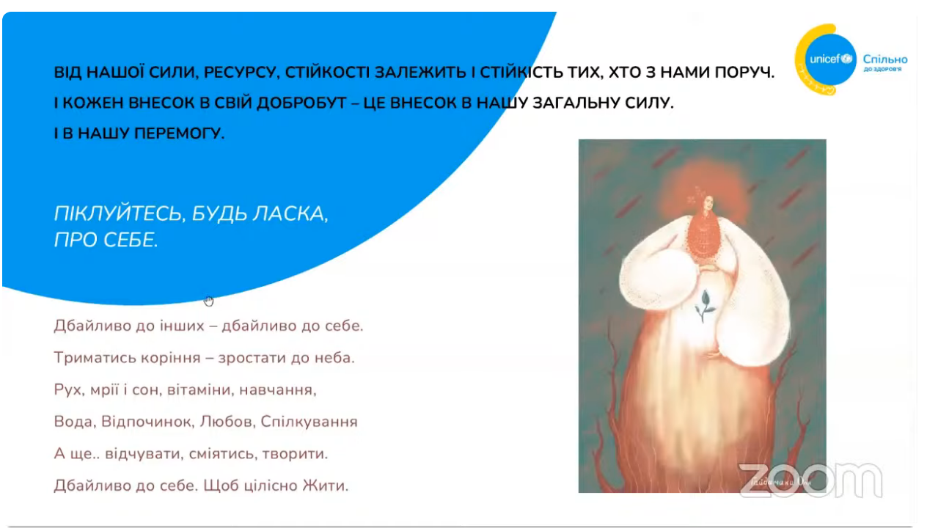
Руханка

